Slide 1
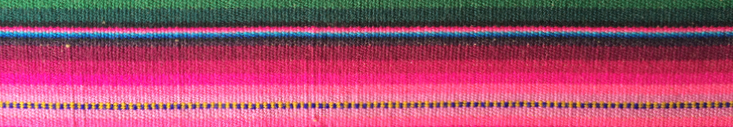
Traduciendo Culturas Perú / Translating Cultures Peru
SLAS 2016 Annual Conference – University of Liverpool 7-8 April 2016
Panel S9: “Bridging languages, knowledge systems, and identities in contemporary Latin America”
“Multilingual mediations: indigenous rights and translating the law in twenty-first century Peru”
Rosaleen Howard, Newcastle University
Luis Andrade, PUCP
Raquel de Pedro, Heriot-Watt University

Slide 2
Collaborative research project
“Translating Cultures: the legislated mediation of indigenous rights in Peru”
Researchers:
Rosaleen Howard, Newcastle University
Raquel de Pedro Ricoy, Heriot-Watt University
Luis Andrade, Pontificia Universidad Católica del Perú (PUCP)
Research partners:
Viceministerio de Interculturalidad, Dirección de Lenguas Indígenas (DLI), Ministry of Culture, Peru
Servicios Educativos Rurales (SER), Peru

Slide 3
Outline
Basic premise
Sociolinguistic context
Institutional context
The translation process
Research methodology
The nature of the task
Data analysis
Conclusions

Slide 4
Basic premise
The hegemony of Spanish over Peru’s indigenous languages and the unequal position occupied by speakers of the latter in relation to the former necessarily impinge upon the textual products of the translation process

Slide 5
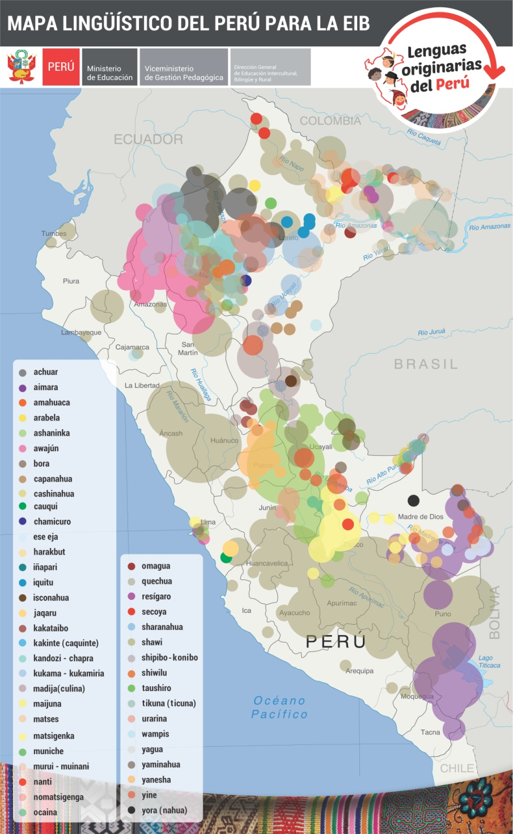
Sociolinguistic context
Geographical distribution of Peru´s indigenous languages: Andes and Amazonia
47 languages
16 language families
26 vital
3 endangered
18 seriously endangered
Official “in the zones where they predominate”
Documento Nacional de Lenguas Originarias (MINEDU, 2013)

Slide 6
Institutional and legislative context
2010 Creation of Ministerio de Cultura (Ley Nº 29565).
2011 ´Ley de Lenguas´ passed (Ley 29735 Ley que regula el uso, preservación, desarrollo, recuperación, fomento y difusión de las lenguas originarias del Perú)
2012 Creation of Indigenous Languages Division within the Viceministry of Interculturality, Ministry of Culture.
Language policy responsibilities extended from Ministry of Education to Ministry of Culture
2012 Launch of training courses in Translating and Interpreting in Indigenous Languages, for Consulta Previa in first instance; 8 courses have run to date
Notes:
Coyuntura política: la confrontación violenta entre indígenas awajún y policía cerca de la ciudad de Bagua, provincia Condorcanqui, departamento de Amazonas; los awajún estaban protestando contra el impacto ambiental que estaba teniendo una planta petrolera presente en su territorio. El llamado ´baguazo´ ha marcado un momento catalizador para que el estado preste más atención a los derechos indígenas.

Slide 7
The translation process
Typological divergences between Spanish and the Amerindian languages lead to what Translation Studies scholars refer to as obligatory shifts
Eg. the removal of the verb to the end of the sentence in the case of Aymara and Quechua
Divergences in the cultural systems of Spanish and Amerindian language speakers make identifying lexical and conceptual equivalences difficult; solutions are referred to as optional shifts; different translators come up with different solutions; treated here as translation strategies
Eg. finding a way to express the idea of ´rights´ and the very idea of ´law´ itself

Slide 8
Other contextual factors
The populations at which the translations were aimed have their own value systems and moral codes, yet they are ultimately subject to Peruvian law, which does not take account of indigenous legal culture; legal translation is a one-sided affair
The legal text translated here had no legal weight in its translated form; from a performative point of view, the translations have informative but not legislative value
This is something that translators do not seem to have had clear in their minds before they embarked on their task

Slide 9
Research methodology
Oct 2014 – Nov 2015
Support of Project Partner: Dirección de Lenguas Indígenas, Ministerio de Cultura, Peru
5 languages: Chanka Quechua, Ancash Quechua, Aymara, Shipibo, Ashaninka
With the translators or revisers:
Think Aloud Protocols (TAPs)
Semi-structured interviews
With ´users´ of the translations
Semi-structured interviews
Transcription and analysis of TAPs and interviews

Slide 10
The nature of the task
´A mí me da risa, todo el enredo que te propone, y el castellano se presta para decir tantas cosas, tantas ideas en un mismo párrafo, y te podrás dar cuenta si en el mismo castellano es poco entendible, será mucho más complicado llevarlo a una lengua originaria porque mucha gente no tiene pues estos términos, cómo decir ´portales´, ´páginas web´, cómo decir, no sé, ´progresivamente´, ´mecanismos´, ´idóneo´, o sea ¿qué es ´lo idóneo´?, habría que buscar todos esos términos para entenderlo mejor, y la naturaleza misma de ser ley hace que no sea tan fácil traducirlo.´ (Ancash Quechua TAP 02 pp. 2-3 10:00)

Slide 11
Analysis
Translation strategies
Lexical strategies
Discursive strategies
Strategies related to language variation
Subjective aspects
Notes:
Explain that only looking at ´optional shifts´ not ´obligatory´ ones in T&IS terms; give eg. of an obligatory shift in the Aymara trans of name of law?

Slide 12
Lexical strategies
Use of lexical borrowings
Spanish orthography
Nativized orthography (´refonologización´)
Coining of neologisms
Recourse to archaic vocabulary

Slide 13
Lexical borrowings – Spanish orthography
Names of institutions and legal documents belonging to the administrative system that underpins the Languages Act
Eg.
“Mapa Etnolingüístico del Perú” (Art. 5)
“Registro Nacional de Lenguas Originarias” (Art. 8)
“Política Nacional de Lenguas Originarias, Tradición Oral e Interculturalidad” (Art. 12).
Notes:
Lexical strategies; borrowings where Spanish spelling is retained; check if the quotes are used in the translation; this would be part of the strategy; see what Venuti says about quotes

Slide 14
Lexical borrowings – Spanish orthography Chanka Quechua justification
´“Mapa Etnolingüístico del Perú”, entonces ahí (…) teníamos la discusión, ¿lo traducimos al quechua, o lo dejamos en castellano? Entonces ¿por qué lo dejamos en castellano? Porque la referencia siempre va a hacer al “Mapa”. El “Mapa Etnolingüístico del Perú”, probablemente se vaya a difundir así a un principio, pero se hizo lo posible para traducir, entonces esa discusión encontramos un punto medio. Vamos a poner el título en castellano con comillas pero vamos a hacer un guión y vamos a desarrollarlo en quechua, para decir qué es lo que se va a tratar, qué es el “Mapa”, ¿no? en términos generales, porque ya después se iba a desagregar eso en los artículos. Así que se le puso ´“Mapa Etnolingüístico del Perú” – Perú suyupi tukuy rimasqan simikunata llaqtakunatawan qawachikuq mapa´; entonces, ´el mapa que hace ver a todas las lenguas y los pueblos del Perú´ dice. Entonces esa era la traducción, así que con eso se salvó esa discusión si dejábamos el término o no.´ (TAPQuechuaChanka 02 p1 02:55)

Slide 15
Nativized orthography – Aymara
Political administrative divisions
ristritu | distrito | district
purwinsya | provincia | province
rijyuna | región | region

Slide 16
Nativized orthography – Aymara justification
´Hemos refonologizado “distrito, provincia, región” porque son categorías también que no es nuestra o sea, aunque el traductor me propuso (...) una palabra para distrito y otra para provincia y otra para región, entonces todos parecían ser similares, para región me planteaba suyu por ejemplo, (...) pero también para el país suyu (...), digamos que suyu es la región, y jisk´a suyu ´pequeño suyu´ sería la provincia, y el distrito sería el ´más pequeño de los suyus´, entonces me parecía una división muy artificial e innecesaria; entonces dije: “mejor mantengamos las mismas palabras que se usa en la lengua castellana y que nuestros hablantes ya las usan también”´ (TAP Aymara 1011 LOG02 00:14:13)
Notes:
Raquel – there-s an assumption of comprehensibility

Slide 17
Neologismos – Chanka Quechua justification
´Entonces en el tema del ´Presidente del Congreso de la República´ no había problema, porque ya, en realidad, se han adecuado algunos términos “Umalliqnin”, umalliq es el que digamos, es la cabeza, entonces es el Presidente, es el equivalente y se ha utilizado para jefes o cabezas de muchos cargos, entonces se adaptaba, y lo que sí mantuvimos es la palabra “Congreso” ¿no? Pero sí “Perú Suyunchikpi Congreso Umalliqnin” era ´El Presidente del Congreso del Perú´, ¿no? Entonces hay un equivalente del “Congreso de la República”, o sea acá dice “República” pero hemos puesto “Perú” para que haya un sentido, para que se entienda de qué estamos hablando. Pero sí inicialmente hubo una propuesta de traducción que era creo un poco más larga que también trataba de traducir “Congreso” pero la sugerencia fue que mantuviésemos “Congreso” porque todavía ese término que planteaba la traducción no se había digamos, este, posicionado muy bien. Entonces podía haber el riesgo de que algunos hablantes no entendieran.´ (TAP Quechua Chanka 01 p 3 07:50)

Slide 18
Criterio básico de traducción – Chanka Quechua
´Hay que tener en cuenta que estábamos haciendo la traducción precisamente para los hablantes, entonces es un grupo que no necesariamente ha tenido tanta exposición a este tipo de documentos; como no están familiarizados, entonces era bueno mantener desde ese punto de vista fijo el tema de que la intención era comunicar, más allá de mantener las formas, entonces por eso se hizo así (…)´ (Chanka Quechua 01 p 3)

Slide 19
Discursive strategies
Use of explanations
Shift from indicative to interrogative mood
Shift from 3rd p. sing. to 1st p. pl.

Slide 20
Shift from indicative to interrogative mood
Chanka Quechua
Article 1 Objeto de la Ley = ´Imapaqmi kay Ley´ (´What is this Law for?´)
Aymara
Article 3 Definición de lenguas originarias = ´Kunasa tunu arunakanaxa´ (´What are indigenous languages?´)
Notes:
Discursive strategies

Slide 21
Shift from 3rd p. sing. to 1st p. pl.
Article 1.1 Chanka Quechua
La presente Ley tiene el objeto de precisar el alcance de los derechos y garantías individuales y colectivas que, en materia lingüística, se establece en el artículo 48 de la Constitución Política del Perú
(Ministerio de Cultura 2014: 5)
´Kay Leymi lluqsimun kikinchikpa siminchikkunapi rimananchikpaq derechunchikkuna qawarichinapaq (…)´ (Ministerio de Cultura 2014: 4)
´Esta ley sale para que hablemos en nuestras propias lenguas, para hacer ver nuestros derechos (…)´
Notes:
Discursive strategies

Slide 22
Shift from 3rd p. sing. to 1st p. pl. comment – Chanka Quechua
´Aquí está en un sentido inclusivo, o sea el narrador está hablando de "nuestras," mientras aquí en la Ley es una cosa más alejada, ¿no?, es más impersonal, y eso era otro tema también, o sea es un poco complicado seguir una estructura donde además nada es personal, no hay una persona que dice "yo" o no hay un sujeto que está hablando, sino es la nada. Entonces es bastante difícil traducir las leyes así, porque en el quechua tú te posicionas, ¿no?, somos “nosotros", "tú", "yo" o alguien, o es el otro que está diciendo algo pero acá no es el otro, no es... es un poco complejo. Y además (…) el objeto era comunicar y hacer que la gente también se apropie de la Ley, o sea esta es una ley que defiende nuestros derechos (…) .Por eso es que aquí la persona que habla es una persona que está adentro, dice "nuestras lenguas", "nuestras," entonces era más estratégico también.´ (Chanka Quechua respondent, 17 Nov. 2014; Chanka Quechua TAP 01 p. 6)

Slide 23
Strategies related to language variation
Incorporation of dialect variants
Generational criteria applied to lexical choice

Slide 24
Incorporation of dialect variants Ancash Quechua
´Sí, es variación nada más; en mi caso, el quechua que yo tengo es de la zona de las vertientes, sí, de algunos otros de Huaraz, otros de Conchucos. Sería genial trabajar con todos; por ejemplo, reunirnos entre todos y tener en cuenta nuestros términos para ir poniendo. A mí me gustaría hacer de esta ley, por ejemplo, una ley comentada en base a todas las variaciones; sería muy bonito, sí.´ (1030TAPQuechuaAncash 01 Pt. 1 p. 10)
Notes:
Ideological strategy

Slide 25
Incorporation of dialect variants Ancash Quechua
´Yo acá decidí ponerle así para que se entienda, no solamente es parlanapaq, sino rimanapaq, porque ambos términos son usados, entonces la alternancia hace que lo puedes utilizar uno u otro término según tu contexto; por eso le pusimos y así también empecé a poner varios, pero después, como vi que iba a ser muy confuso, entonces agarré, opté por poner los comentarios al costado.´ (Ancash Quechua TAP respondent, 25 Nov. 2014)

Slide 26
Incorporation of dialect variants Ancash Quechua
Name of the Languages Act in Ancash Quechua:
´(…) parlanapaq/rimanapaq kaq ley´
´(…) para que se hable Ley´
(Ministerio de Cultura 2014: 4)

Slide 27
Generational criteria applied to lexical choice Shipibo
´Después también a las personas más ancianas también ya no hemos consultado también. Porque las personas ancianas van con términos muy antiguos que ya no es la palabra cotidiana de nosotros, sobre todo los jóvenes. Pueden hablar entre ellos las personas ancianas, pero la juventud ya no habla y por más que puede ser, también lo hemos dejado un rato y no lo ponemos porque es un término muy antiguo. Buscamos otro, qué debe ser, un docente más moderno, más joven, ya ahí, esto es. Fue lo que nosotros consideramos. Y como les vuelvo a repetir, la radio también nos ayuda bastante, más que todo para familiarizar el diálogo cotidiano.´ (TAPShipibo 1071a 01 01:21:27)

Slide 28
Subjective aspects
Political positioning and the translation process
Cultural identification and the translation process

Slide 29
Political positioning and the translation process
´20.2 Todas la comunidades campesinas o nativas tienen el derecho a solicitar que los acuerdos, convenios y toda aquella información o documentación que se les entrega, distribuye o deben suscribir esté en español y en su lengua originaria, siempre que ello sea factible, eso está bien peligroso, o sea, y ¿cuándo no puede ser factible? Ah, ya, recordemos un artículo anterior donde decía “si tiene ortografía” o sea, yo quería preguntar a quien elabora esta Ley, o sea, ¿te estás refiriendo a eso o es que es algo inambiguo? O ¿eso significaría que en ese momento no encuentras a alguien, por más que haya ortografía no encuentras uno que escriba? O sea ¿qué significa eso de “siempre que sea factible”? ¿Por qué no puede ser factible? Tiene que ser factible. (se ríe irónicamente) Y ¿qué he puesto? Ahora ¿cómo he hecho eso de “siempre que sea factible”? A mí, con el dolor de mi corazón seguramente he traducido esa parte… Obviamente si esto van a escuchar, van a molestarse ¿no?´ (TAPAymara03 01:01:50)

Slide 30
Cultural identification and the translation process
´No sé si les pasa eso a los demás intérpretes, pero cuando uno lee estas leyes a veces reniega un poco, ¿no?, o a veces se ríe un poco y dice: “¿Por qué lo ponen así? (…) Nosotros en el sentido de lo occidental. Es un poco complicado posicionarme entre nosotros occidental y nosotros indígenas; es otro tema. (…) O sea no eres indígena. Sí, pero es que si eres indígena, y a la vez estás inserto, tienes una parte de ti a este lado y otra parte de ti al otro lado. Y las personas somos, no somos solo blanco o negro, ¿no?, tenemos matices. Entonces, hay todo ese tema de por medio. Y a veces, si has accedido a educación formal y te has metido en todo ese sistema, ya te sientes un poco parte de eso y también parte de sus errores, ¿no?. Igual al otro lado. O sea, son dimensiones que tiene la persona, y no necesariamente o es indígena o es occidental. Ese es mi punto de vista, también puede ser que no sea así.´ (Chanka Quechua TAP 01 p. 7 29:00)

Slide 31
Bibliography
Durston, Alan. 2007. Pastoral Quechua: The History of Christian Translation in Colonial Peru, 1550-1650. Notre Dame, IN: University of Notre Dame Press
Hanks, William F. 2010. Converting Words: Maya in the Age of the Cross. Berkeley: University of California Press
Hanks, William F. 2014. The space of translation. HAU. Journal of Ethnographic Theory, 4 (2): 17-39
Hanks, William F. & Carlo Severi. 2014. Translating worlds: the epistemological space of translation. HAU: Journal of Ethnographic Theory, 4 (2): 1-16
Jon Landaburu. 1997. Historia de la traducción de la Constitución de Colombia a siete lenguas indígenas (1992-1994). Amerindia, 22: 109-115
Andrés Chirinos Rivera. 1999. Perumanta Hatun Kamachina. Constitución política del Perú Lima: Fondo Editorial del Congreso del Peru
Pedro Pitarch. 2009. El laberinto de la traducción: la Declaración Universal de los Derechos Humanos en tzeltal.
Joseph, John. 1995. Indeterminacy, translation and the law. In M. Morris, ed. Translation and the Law. Amsterdam/Philadelphia: John Benjamins. Pp. 13-36
Cao, Deborah. 2007. Translating Law. Clevedon: Multilingual Matters

Slide 33
Translators´ working methods
´Para traducir esta Ley hemos consultado a varias personas, para consensuar, por ejemplo a mi mamá, a mis hermanas, a mis cuñados, primos, que son profesores bilingües. “¿Qué dicen ustedes eso?” “Nosotros decimos esto en la escuela”. Pero ¿será no será? Porque los docentes tienen otra forma de traducir, los docentes más que todo van por la recuperación de lenguas, los de la EIB, en algunos, sí, recogemos nomás cualquier aporte, pero nosotros después decidimos qué es lo que vamos a poner. Hemos recibido varios aportes para la traducción, pero finalmente decidimos qué se pone´. (Shipibo respondent 01 LOG 01:21:27)

Slide 34
The nature of the task
´Sí, los hermanos traductores de otras lenguas e inclusive en el quechua no pueden un tanto adecuarse al lenguaje jurídico, porque es un lenguaje nuevo en nuestras lenguas; bueno, también lo es raro en castellano el lenguaje jurídico, es un lenguaje muy extraño. Entonces, dicen lo siguiente: “Bueno, en mi cultura estas cosas no podemos expresar así”, pero (…) tampoco en castellano muchas veces no se puede entender sino ciertos especialistas. Entonces, yo pensé y dije: “¿Pero cómo no se puede también hablar de un lenguaje jurídico en mi lengua, que sea un lenguaje directo, neutral (…). Entonces, lo que es pesado aquí es el lenguaje que se maneja en castellano; o sea, a lo mucho he procurado que el lenguaje jurídico manejado en castellano también se exprese en mi traducción y que sea posible también hacer. (…)´ (Aymara respondent, interview 13 Nov 2014)

Slide 35
A preview of some of the pitfalls
Translation necessitates writing, yet Amazonian languages in particular are predominantly oral; incipient literacy draws translators into difficult debates over language standardisation, even before the task of translation has begun
Translation trainers are resistant to engaging with standardisation issues in this context, affirming that these are arguments for another place
A legal statute such as the Ley de Lenguas is a specialised genre of discourse for which there is no ready equivalent in the receiving culture

